Slide 1



MESA PÚBLICA DEL PROGRAMA DE ALIMENTACIÓN ESCOLAR PAE - 2017

Slide 2
Oración
Palabras del Secretario de Educación, Dr. Ridley Huffington Britton
Palabras de la representante del MEN. Dra. Yamile Casas López
Reporte Técnico: a cargo de Karen Lee Britton Ingeniera de Alimentos Equipo PAE, breves generalidades del programa de alimentación escolar - PAE y Corresponsabilidad actores del programa PAE.
Doctora Milena Esther Magallanes Miranda Nutricionista Dietista Equipo PAE, Elaboración Minuta con Enfoque
Diferencial. / Capacitación a los CAE¨s y padres de familia – talleres MEN.
Reporte financiero: Doctor Jorge Barragán – Contador Público del Equipo de Supervisión PAE, ejecución PAE
vigencia 2017 / Proyección Jornada Única 2017.

Slide 3
8. Reporte Gestión Social: Cheryl Ward – Profesional Universitaria de Permanencia.
Reporte de Funcionamiento del PAE en Providencia
9. CANALES DE COMUNICACIÓN: Teléfono 5130801 Ext 131
E-Mail: www.sedsanandres.gov.co/atencionalciudadano/quejas
10. Sesión de Preguntas, Respuestas y Recomendaciones
11. Cierre

Slide 4
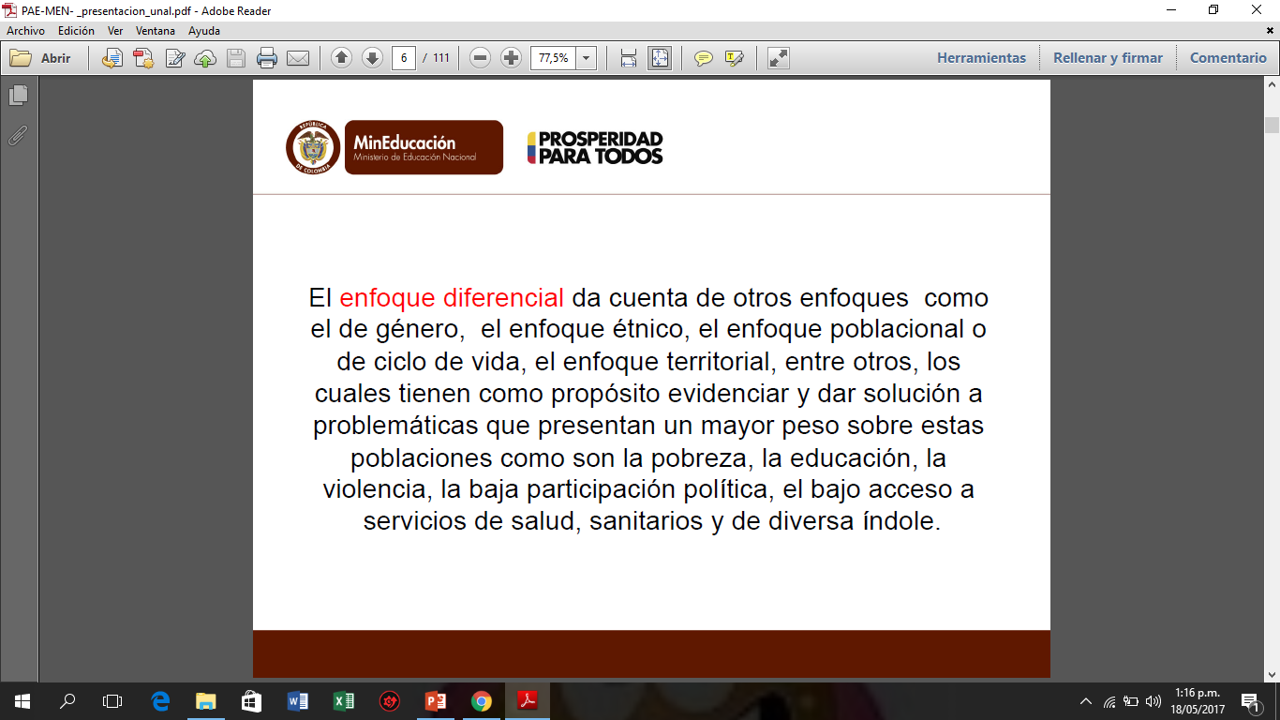
MINUTAS CON ENFOQUE DIFERENCIAL ETC SAN ANDRES ISLAS

Slide 5
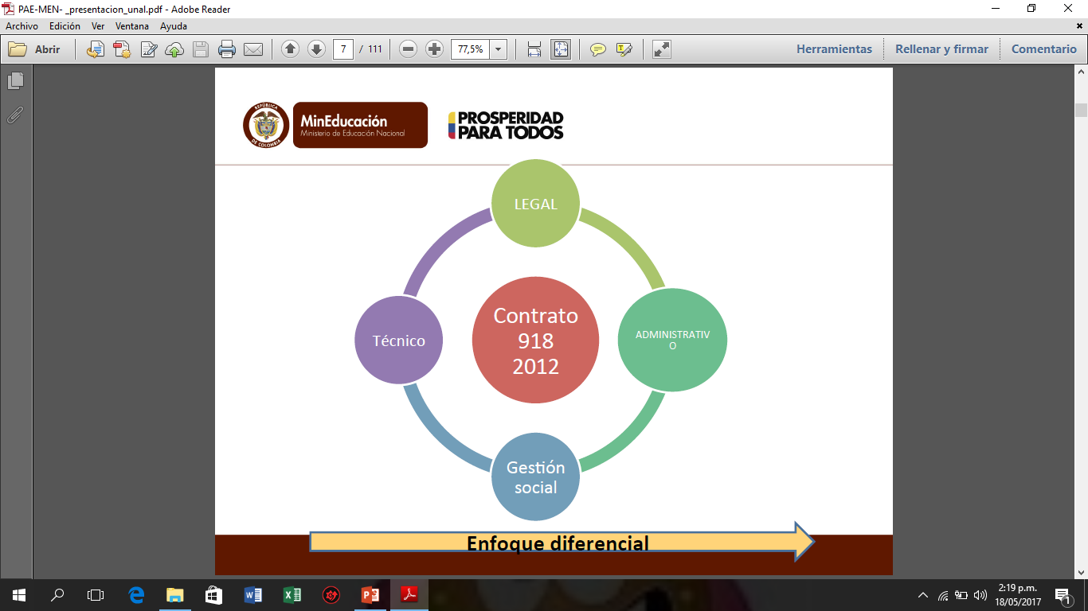

Slide 6
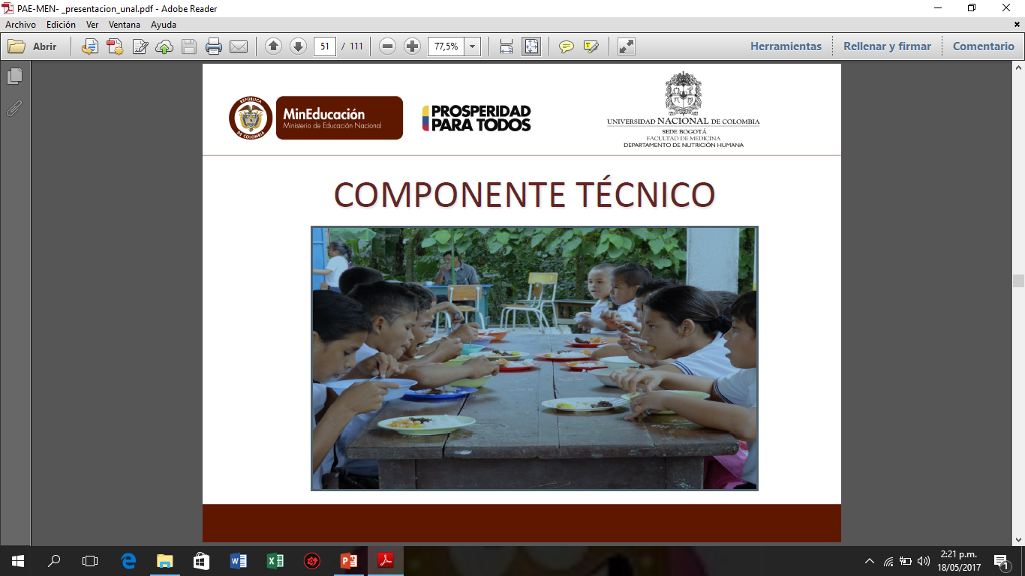

Slide 7
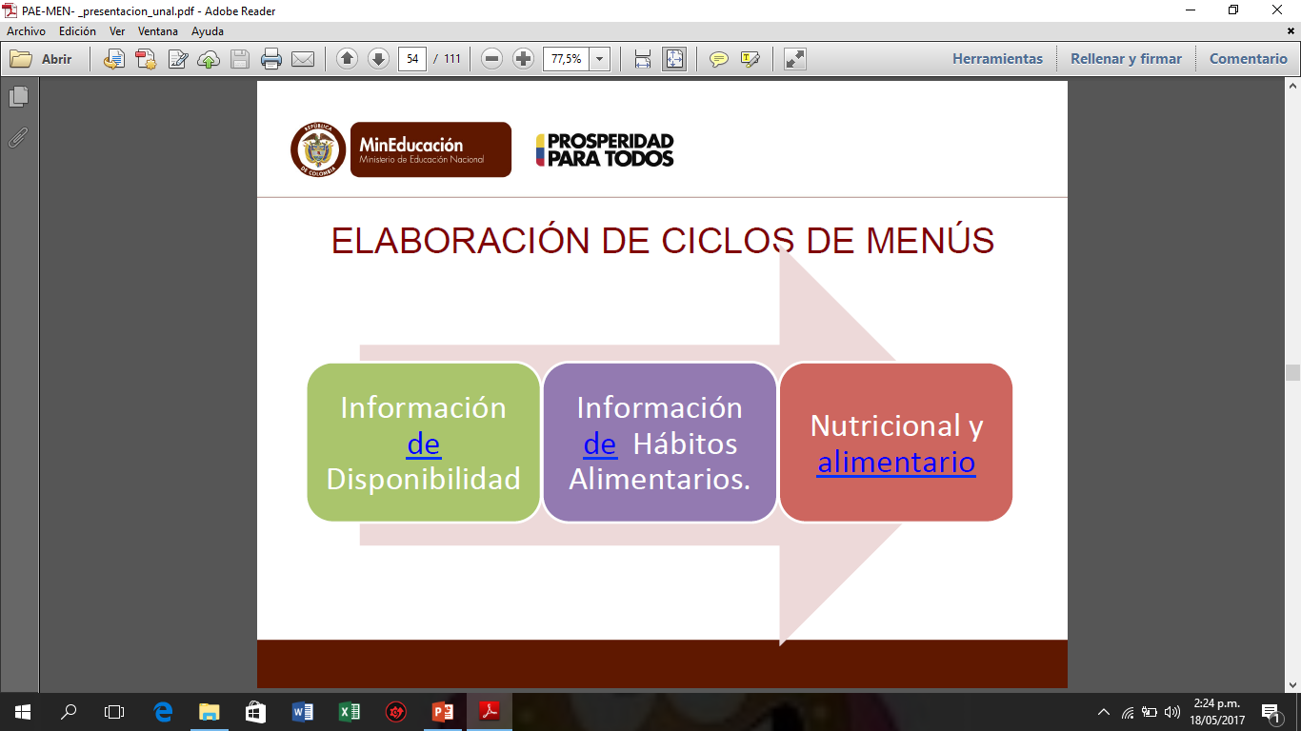

Slide 8
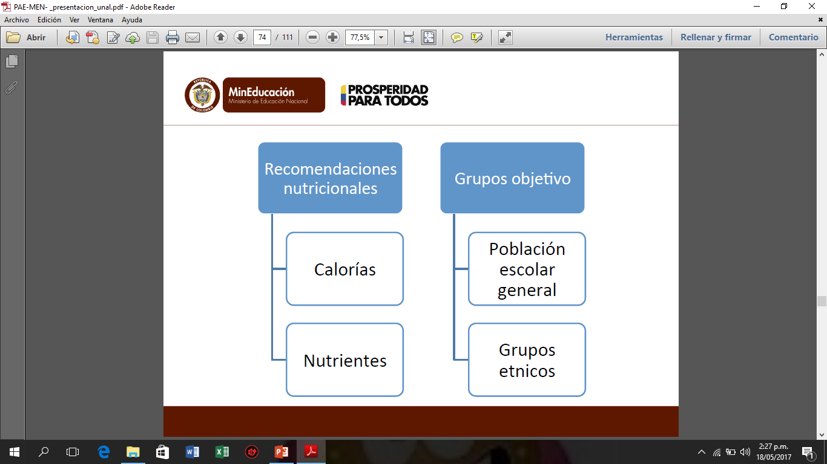

Slide 9
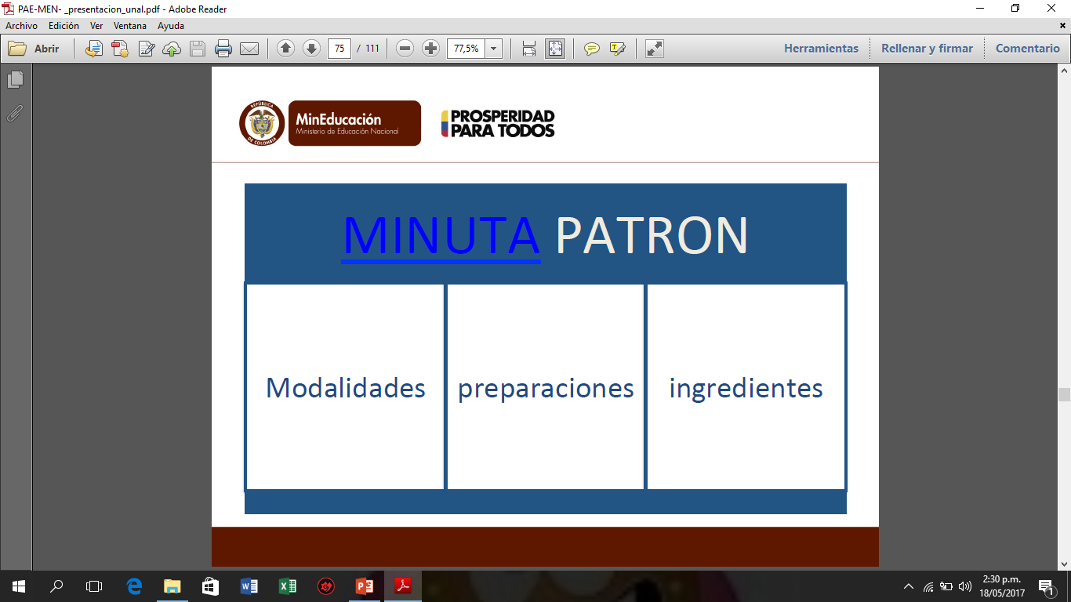

Slide 10
TALLERES PARA DESARROLLAR CON PAPÁS Y BENEFICIARIOS PAE
El Ministerio de Educación ha estructurado talleres dirigidos a papás y beneficiarios con los siguientes propósitos:
Incrementar el sentido de pertenencia en los padres de familia y los beneficiarios
Evidenciar su rol y responsabilidades frente a la alimentación de sus hijos y frente al Programa
Crear consciencia de la importancia de elegir alimentos saludables
Promover que los estudiantes informen a sus papás sobre la calidad de la comida que reciben en el colegio
Incentivar la participación y el control social de los padres de familia para fortalecer el seguimiento a la operación
El equipo PAE ha estado desarrollando estos talleres en instituciones educativas de ETC que se han priorizado. La invitación es para que los equipos PAE de las 95 ETC y los rectores descarguen el material que se en encuentra en esta sección y sean ellos quienes repliquen la metodología y el espacio.

Slide 11
EJECUCIÓN ADICIONALES 001 Y 002 AL CONTRATO 233 DE 2016
PAE REGULAR
OPERADOR |  | ASOCIACION SWEET FOOD
FECHA DE INICIO |  | 23 DE ENERO DE 2017
FECHA DE TERMINACION |  | 15 DE MARZO DE 2017
MES | RECURSOS MEN | RECURSOS PROPIOS | RECURSOS SGP | TOTAL RECURSOS
ENERO | 23.973.393 | 52.405.346 | 6.739.631 | 83.118.370
FEBRERO | 6.106.860 | 192.883.308 | 28.270.200 | 227.260.368
1 AL 15 DE MARZO | 0 | 130.450.946 | 0 | 130.450.946
TOTAL RECURSOS EJECUTADOS | 30.080.253 | 375.739.600 | 35.009.831 | 440.829.684

Slide 12
EJECUCIÓN CONTRATO 287 DE 2017
OPERADOR |  | CONSORCIO FEED THE CHILDREN
CONTRATO 287 DE 2017 |  | 145 DIAS HABILES
VALOR |  | $ 2.003.557.800
FECHA DE INICIO |  | 16 DE MARZO DE 2017
FECHA DE TERMINACION |  | 24 DE NOVIEMBRE DE 2017
REGISTRO R. MEN |  | $ 1.379.066.400
REGISTRO R. PROPIOS |  | $ 416.936.421
REGISTRO R. SGP |  | $ 207.554.979
MES | RECURSOS MEN | RECURSOS PROPIOS | RECURSOS SGP | TOTAL RECURSOS
16 AL 31 DE MARZO | 125.115.620 | 25.578.820 | 0 | 150.694.440

Slide 13
EJECUCION ADICIONALES 001 Y 002 AL CONTRATO 233 DE 2016
JORNADA UNICA
PRIMER SEMESTRE 2017
OPERADOR |  | ASOCIACION SWEET FOOD
CONTRATO ADICIONAL 001 Y 002 AL CONTRATO 233 DE 2016 |  | 73 DIAS HABILES
VALOR |  | $ 129.429.000
FECHA DE INICIO |  | 20 DE FEBRERO DE 2017
FECHA DE TERMINACION |  | 09 DE JUNIO DE 2017
MES | RECURSOS PROPIOS | RECURSOS SGP | TOTAL RECURSOS
FEBRERO | 4.432.500 | 4.432.500 | 8.865.000
MARZO | 19.503.000 | 19.503.000 | 39.006.000
ABRIL | - | - | -
MAYO | - | - | -
JUNIO | - | - | -
TOTAL RECURSOS EJECUTADOS | 23.935.500 | 23.935.500 | 47.871.000

Slide 14
EJECUCIÓN SUPERVISIÓN APOYO AL PAE VIGENCIA 2017
NOMBRES | PROFESIÓN | No. DE CONTRATO | PLAZO CONTRATO | VALOR CONTRATADO | VALOR EJECUTADO
EIDA BENT POMARE | TECNICO EN ADMINISTRACIÓN | 141 | 10 meses y 15 dias | 27.281.919 | 7.794.834
JORGE BARRAGAN DIAZ | CONTADOR PÚBLICO | 138 | 10 meses y 15 dias | 38.185.801 | 10.910.229
MILENA MAGALLANES MIRANDA | NUTRICIONISTA DIETISTA | 136 | 10 meses y 15 dias | 38.185.801 | 10.910.229
LURETTE TAYLOR CORPUS | TECNICO SALUD OCUPACIONAL | 140 | 10 meses y 15 dias | 23.118.007 | 6.605.145
KAREN LEE BRITTON TAYLOR | INGENIERA DE ALIMENTOS | 139 | 10 meses y 15 dias | 38.185.801 | 10.910.229
ZOILA BRYAN ARCHBOLD | NUTRICIONISTA DE PROVIDENCIA | 137 | 10 meses y 15 dias | 38.185.801 | 10.910.229
TOTAL |  |  |  | 203.143.130 | 58.040.895

Slide 15
Reporte Gestión Social: Cheryl Ward – Profesional Universitaria de Permanencia.
Reporte de Funcionamiento del PAE en Providencia

Slide 16
CANALES DE COMUNICACIÓN
Teléfono: 5130801 Ext 131
E-Mail: www.sedsanandres.gov.c.o/atenciónalciudadano/quejas

Slide 17
